Slide 1
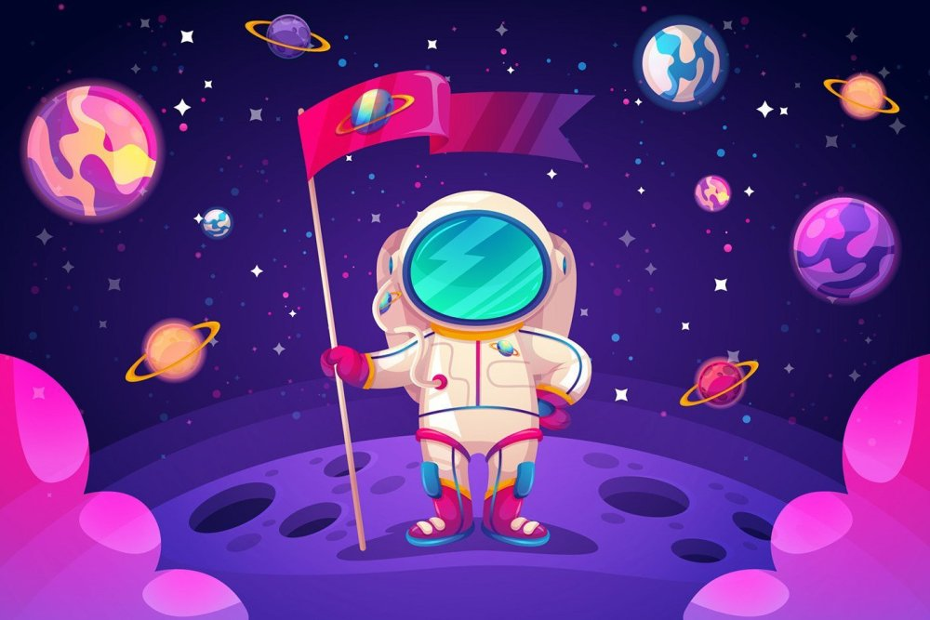
Муниципальное автономное общеобразовательное учреждение Омутинская средняя общеобразовательная школа № 1 ГАЛАКТИКА ПЕРВЫХ 2 смена
ПЕДАГОГ-НАСТАВНИК
КТО ОН?

Slide 2
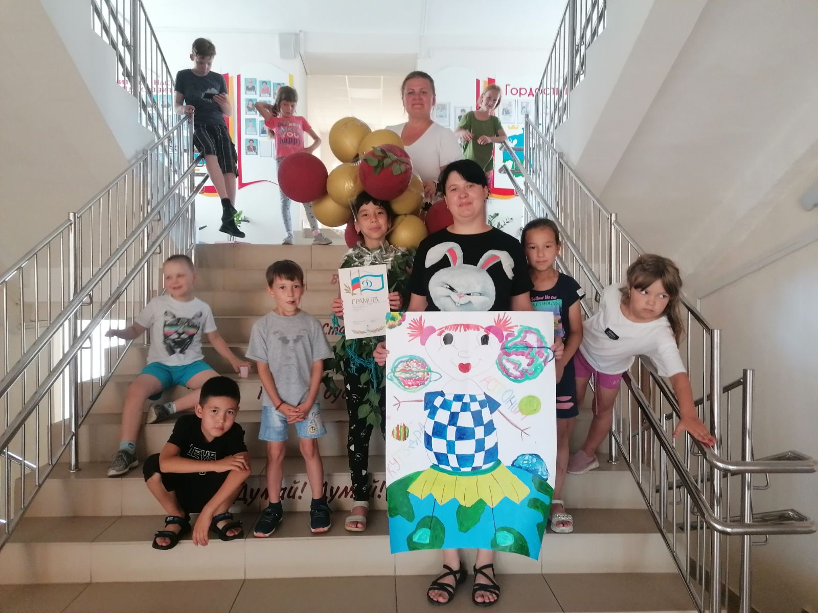
Педагог наставник должность или миссия???
Никакие знания не передаются иначе как от человека к человеку, за каждым успешным человеком в любой сфере всегда стоит наставник….
Наставничество – это когда человек вкладывает душу, делится секретами профессии, которые позволили ему самому быть лучшим.

Slide 3
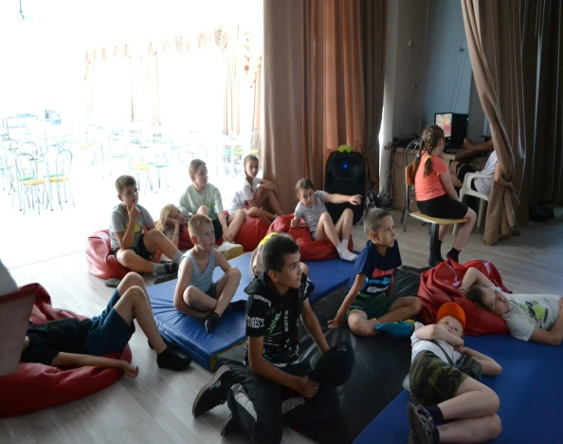
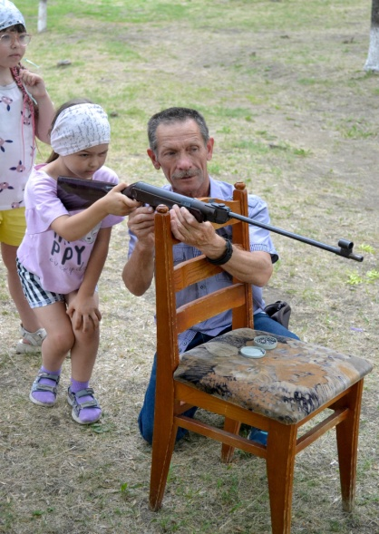
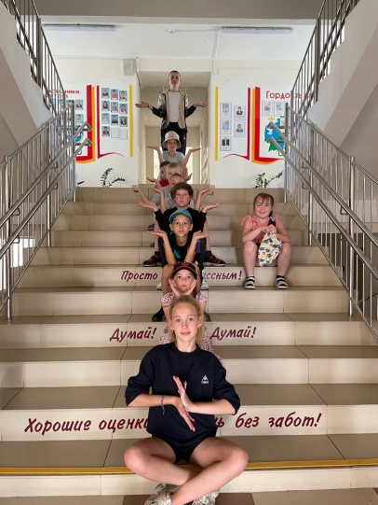
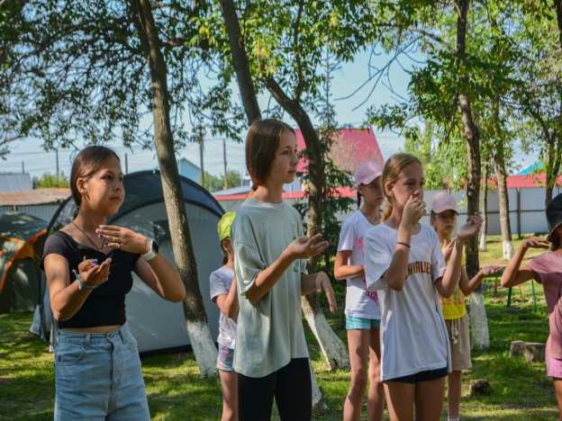
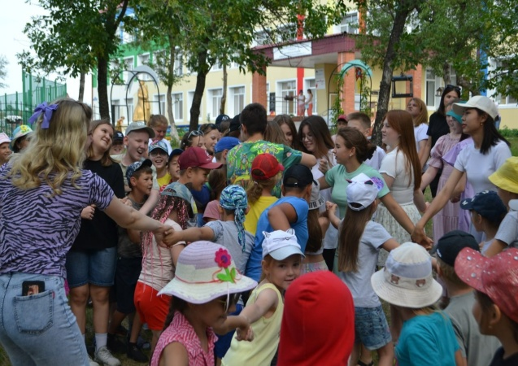
ПРОВОДНИК ЗАЩИТНИК ИНТЕРЕСОВ
Педагог-наставник
Кто он?
КУМИР КОНСУЛЬТАНТ КОНТРОЛЁР

Slide 4
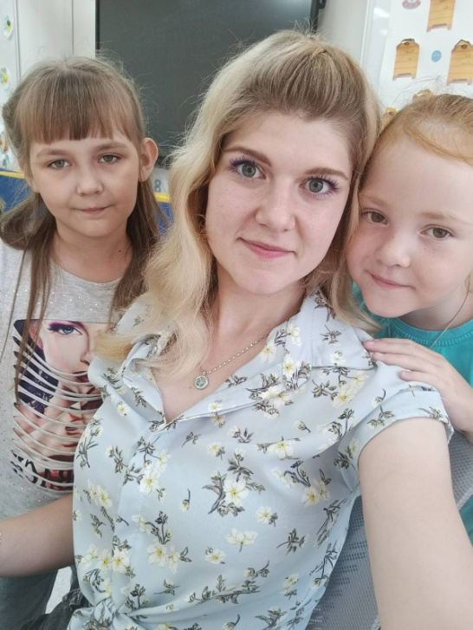
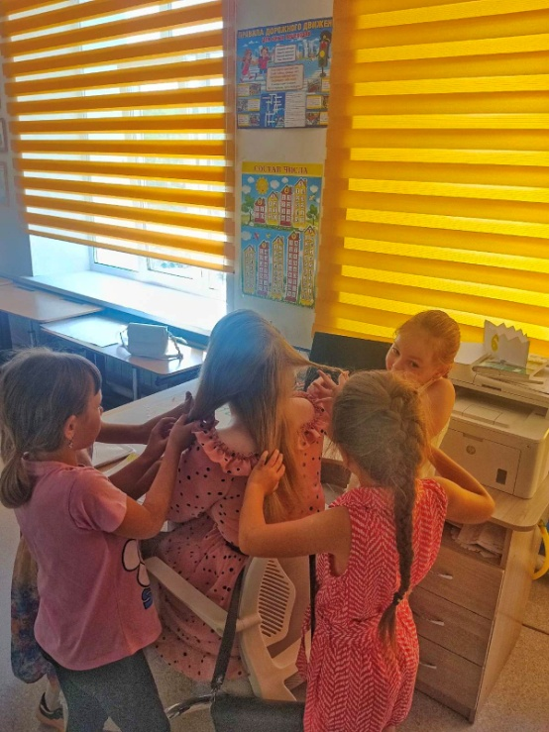
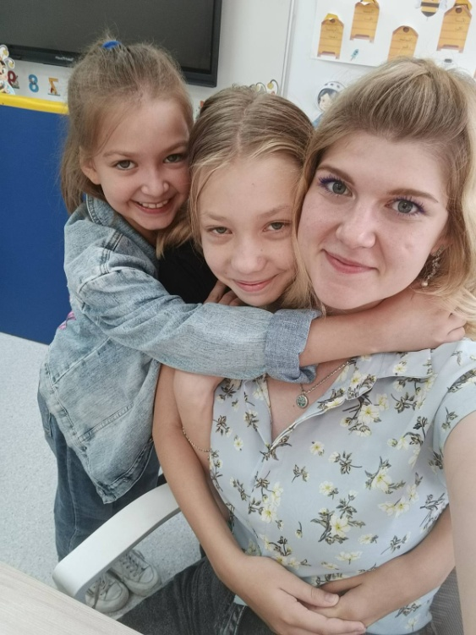
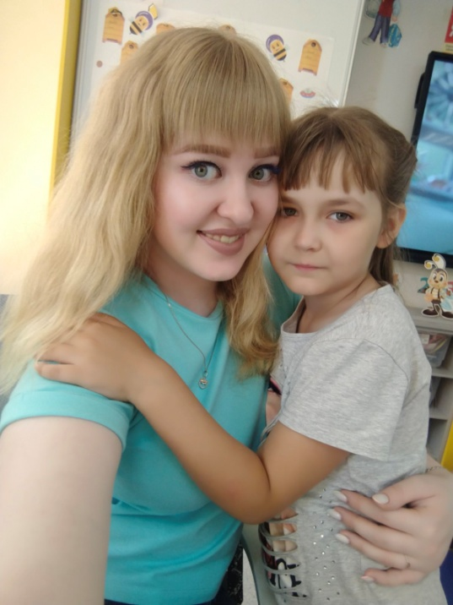
Педагог-наставник – друг, который разделяет наши интересы

Slide 5
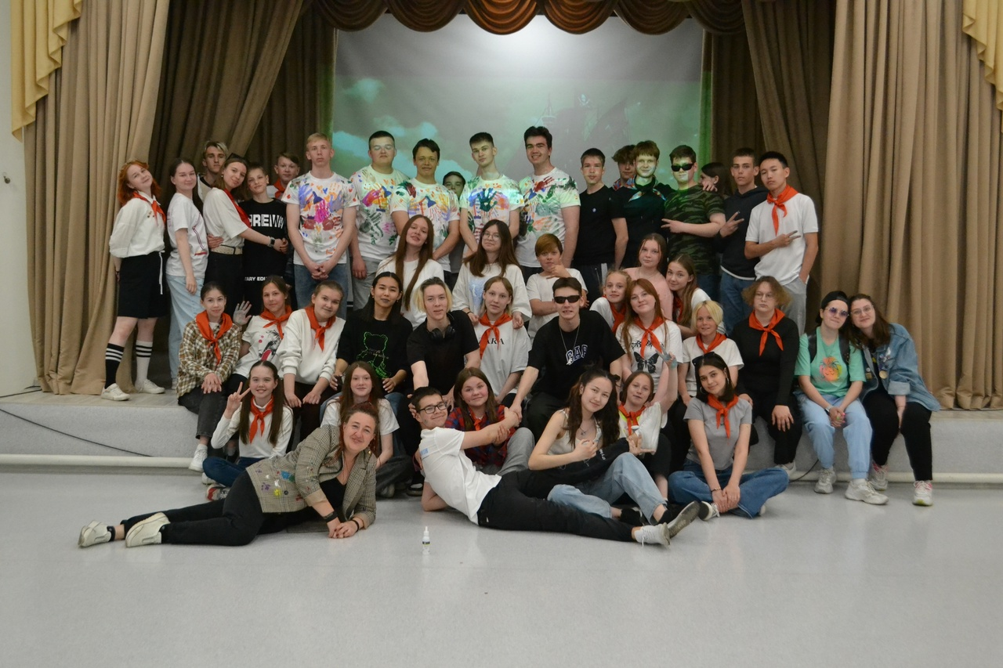
Главное это умение любить детей, верить в каждого из них, умение находить «жемчужину» в каждой «раковине».

Slide 6
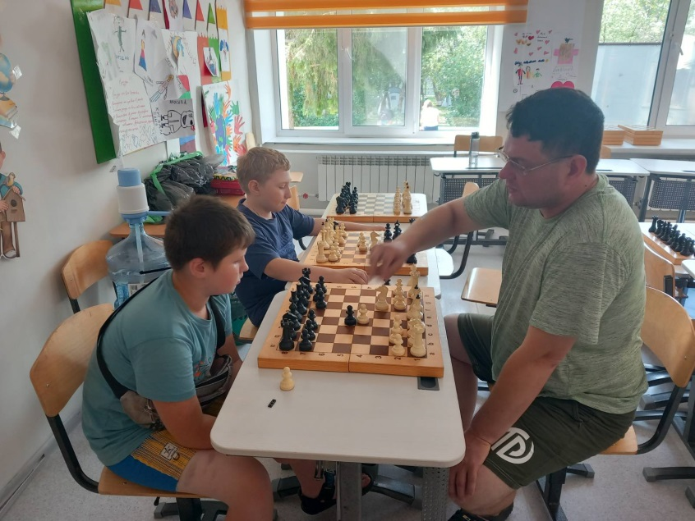
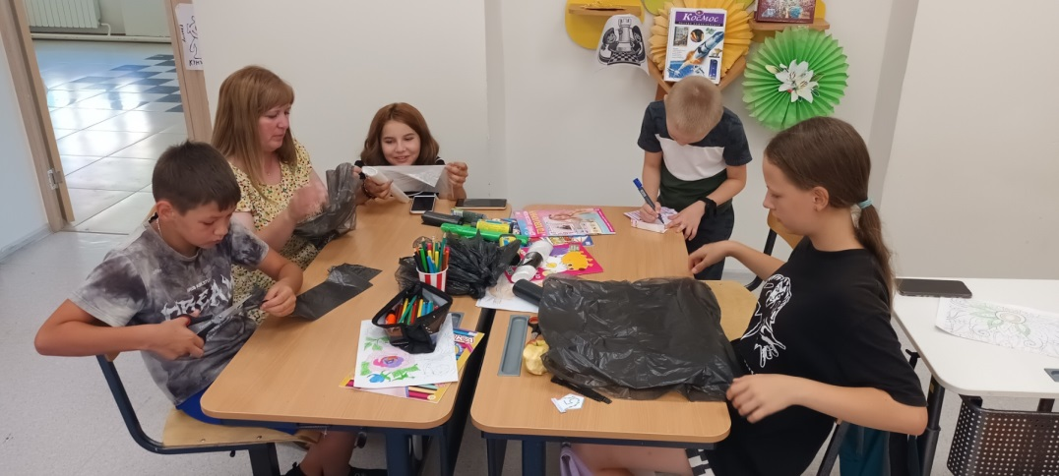
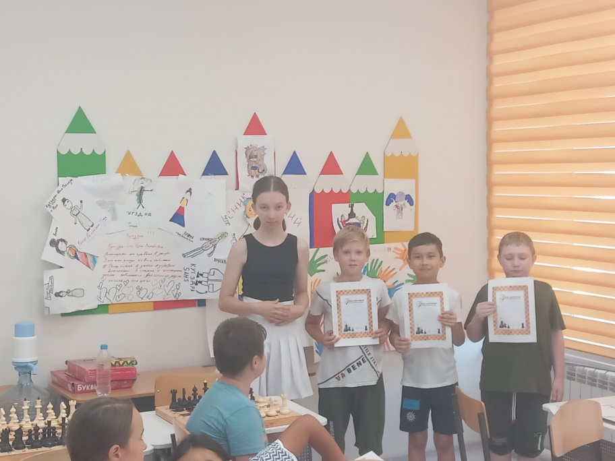
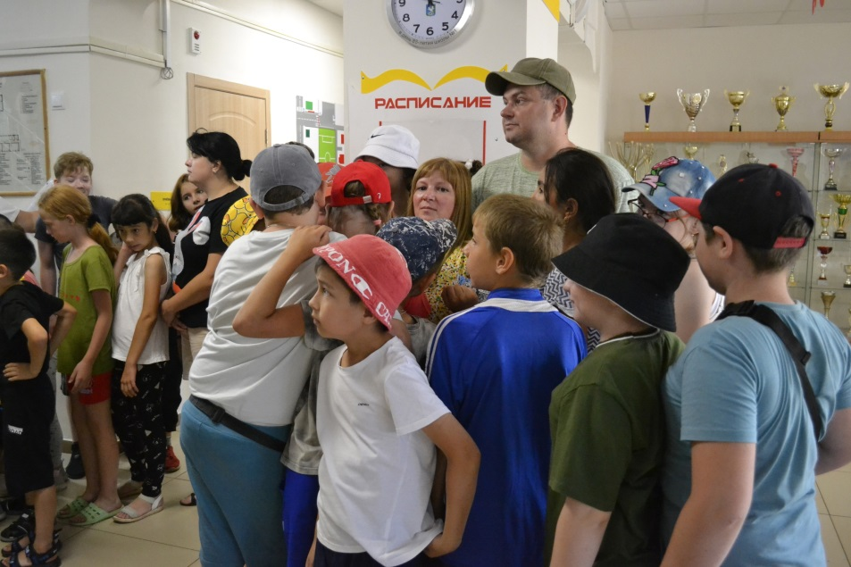
«Педагог – он вечный созидатель.
Он жизни учит и любви к труду.
Я педагог, наставник, воспитатель.
За что благодарю свою судьбу.»

Slide 7
СПАСИБО ЗА ВНИМАНИЕ!

